Slide 1
HỌC VIỆN KỸ THUẬT QUÂN SỰ KHOA CÔNG NGHỆ THÔNG TIN
KHÓA LUẬN TỐT NGHIỆP ĐẠI HỌC
ĐỀ TÀI
XÂY DỰNG PHẦN MỀM QUẢN LÝ HỖ TRỢ CỬA HÀNG
KINH DOANH CÂY CẢNH VĂN PHÒNG
Giáo viên hướng dẫn | Thiếu tá, TS. Nguyễn Việt Hùng
Sinh viên thực hiện | Vũ Hoàng Mai Tây Hà
Lớp | TH.12A

Slide 2
Nội dung chính
Mục đích đề tài
Kiến trúc tổng quan của phần mềm
Chức năng chính của phần mềm
Cách thiết kế thực hiện
Công nghệ WinForm
Kết quả ứng dụng

Slide 3
Mục đích đề tài
Xây dựng phần mềm có thể quản lý các thông tin cơ bản của một cửa hàng bán cây như số lượng, giá cây, mô tả về cây, thông tin về nhà cung cấp cây, thông tin nhân viên, khách hàng…
Giúp nhân viên cửa hàng có thể lưu trữ hóa đơn và xuất hóa đơn dễ dàng.
Nghiên cứu ngôn ngữ lập trình C# , cơ sở dữ liệu SQL Server
Học cách sử dụng công cụ Visual Studio, Git và TortoiseGit.

Slide 4
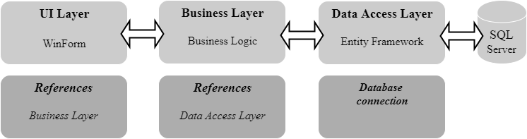
Kiến trúc tổng quan của phần mềm
Sơ đồ kiến trúc tổng quan của phần mềm

Slide 5
Kiến trúc tổng quan của phần mềm
Tầng UI Layer hiển thị giao diện người dùng và để người dùng tương tác với hệ thống. Tầng này không thể lấy trực tiếp dữ liệu từ Database mà phải qua tầng Business Layer
Tầng Business Layer dùng để xử lý các yêu cầu của tầng UI Layer,tính toán sau đó gửi xuống tầng Data Access Layer để xử lý tiếp. Khi có kết quả từ tầng Data Access Layer trả về, nó sẽ tính toán và gửi ngược lại cho tầng UI Layer
Tầng Data Access Layer tiếp nhận yêu cầu của tầng Business Layer sau đó thao tác trực tiếp với Database rồi trả kết quả lại cho tầng Business Layer

Slide 6
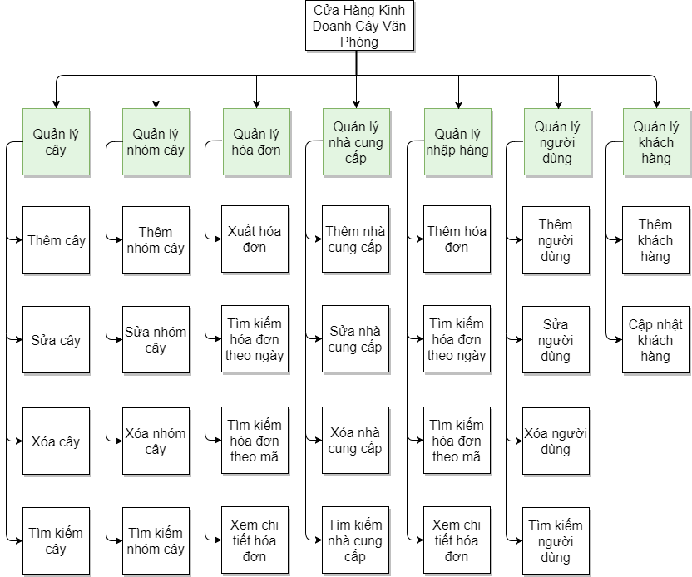
Các chức năng chính trong phần mềm

Slide 7
Các chức năng chính trong phần mềm
Chức năng quản lý cây: quản lý được có những loại cây nào trong hệ thống, thông tin chi tiết về tên cây, thuộc nhóm cây nào, giá cả, số lượng và thông tin mô tả về cây. Ngoài ra còn phải thêm, sửa, xóa, tìm kiếm cây trong hệ thống.

Slide 8
Các chức năng chính trong phần mềm
Chức năng quản lý nhóm cây: quản lý được có những nhóm cây nào trong hệ thống, thông tin chi tiết về tên nhóm cây, có bao nhiêu cây thuộc nhóm này. Ngoài ra còn phải thêm,sửa,xóa,tìm kiếm nhóm cây trong hệ thống.

Slide 9
Các chức năng chính trong phần mềm
Quản lý hóa đơn: hỗ trợ tìm kiếm hóa đơn xuất hàng theo ngày tạo hóa đơn, hoặc theo mã hóa đơn. Ngoài ra còn có thể xem thông tin chi tiết của hóa đơn xuất hàng, thêm hóa đơn xuất hàng và xuất hóa đơn xuất hàng ra file PDF.

Slide 10
Các chức năng chính trong phần mềm
Quản lý nhà cung cấp: quản lý được có những nhà cung cấp nào đang cung cấp hàng cho shop, thông tin cụ thể về những nhà cung cấp này. Ngoài ra còn phải thêm, sửa, xóa, tìm kiếm được nhà cung cấp.

Slide 11
Các chức năng chính trong phần mềm
Quản lý nhập hàng: hỗ trợ tìm kiếm hóa đơn nhập hàng theo ngày tạo hóa đơn, hoặc theo mã hóa đơn nhập hàng.Ngoài ra còn có thể xem thông tin chi tiết của hóa đơn nhập hàng, thêm hóa đơn nhập hàng.

Slide 12
Các chức năng chính trong phần mềm
Quản lý người dùng: quản lý được có những nhân viên nào trong hệ thống, thông tin cụ thể về từng nhân viên. Ngoài ra còn phải thêm, sửa, xóa và tìm kiếm được nhân viên.

Slide 13
Các chức năng chính trong phần mềm
Quản lý khách hàng: Hỗ trợ quản lý thông tin của khách hàng với các chức năng thêm và sửa khách hàng

Slide 14
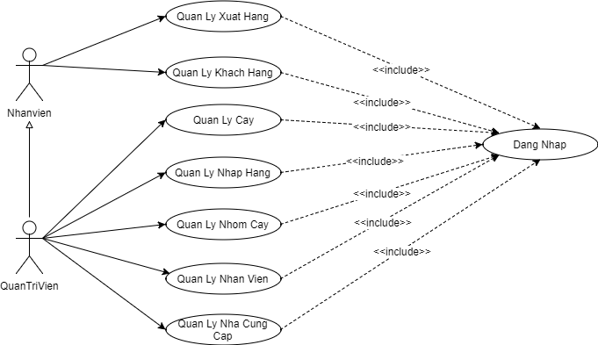
Cách thiết kế thực hiện
Mô hình ca sử dụng mức tổng quát

Slide 15
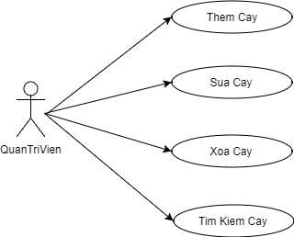
Cách thiết kế thực hiện
Mô hình ca sử dụng gói quản lý cây

Slide 16
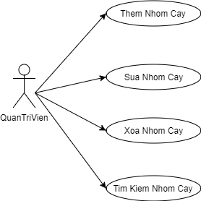
Cách thiết kế thực hiện
Mô hình ca sử dụng gói quản lý nhóm cây

Slide 17
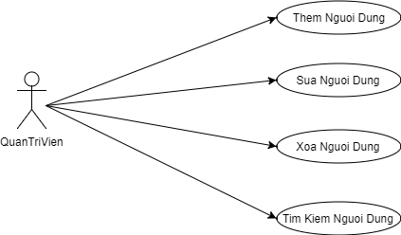
Cách thiết kế thực hiện
Mô hình ca sử dụng gói quản lý nhân viên

Slide 18
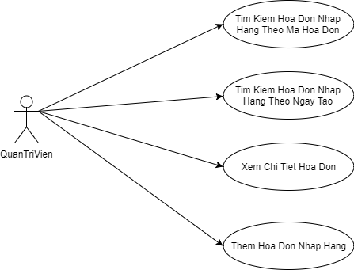
Cách thiết kế thực hiện
Mô hình ca sử gói quản lý nhập hàng

Slide 19
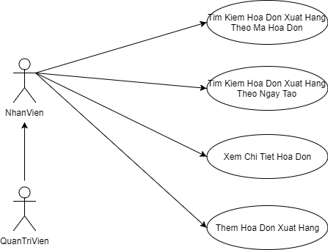
Cách thiết kế thực hiện
Mô hình ca sử dụng gói quản lý xuất hàng

Slide 20
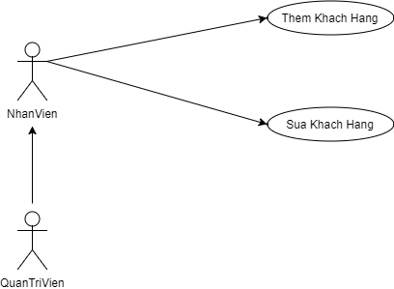
Cách thiết kế thực hiện
Mô hình ca sử dụng gói quản lý khách hàng

Slide 21
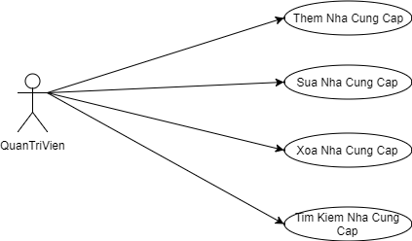
Cách thiết kế thực hiện
Mô hình ca sử dụng gói quản lý nhà cung cấp

Slide 22
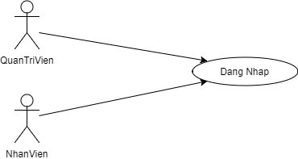
Cách thiết kế thực hiện
Mô hình ca sử dụng gói quản lý quyền

Slide 23
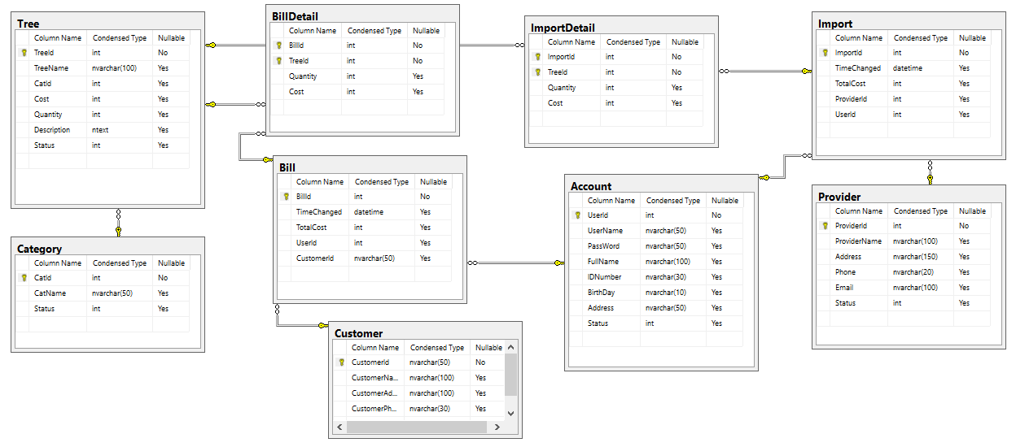
Cách thiết kế thực hiện
Biểu đồ cơ sở dữ liệu

Slide 24
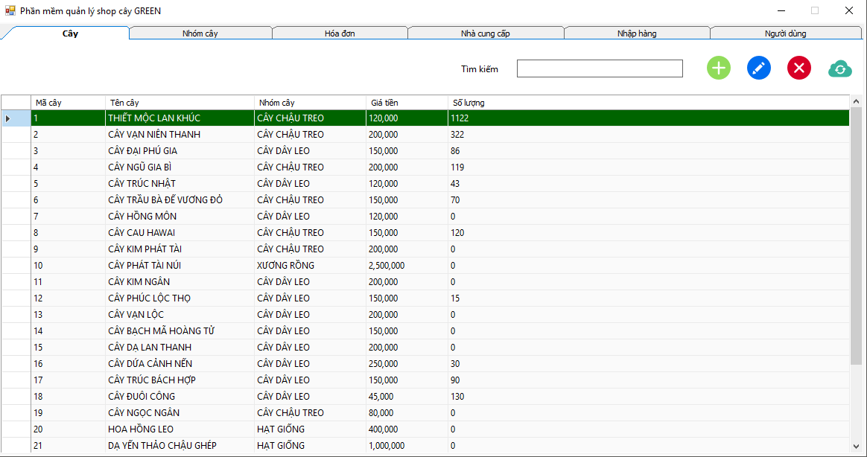
Cách thiết kế thực hiện
Giao diện quản lý cây

Slide 25
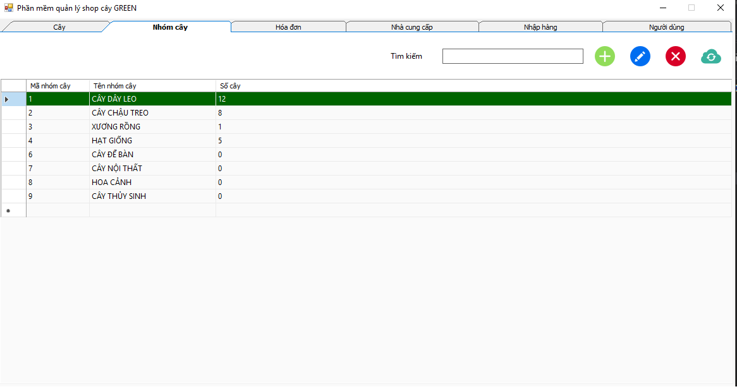
Cách thiết kế thực hiện
Giao diện quản lý nhóm cây

Slide 26
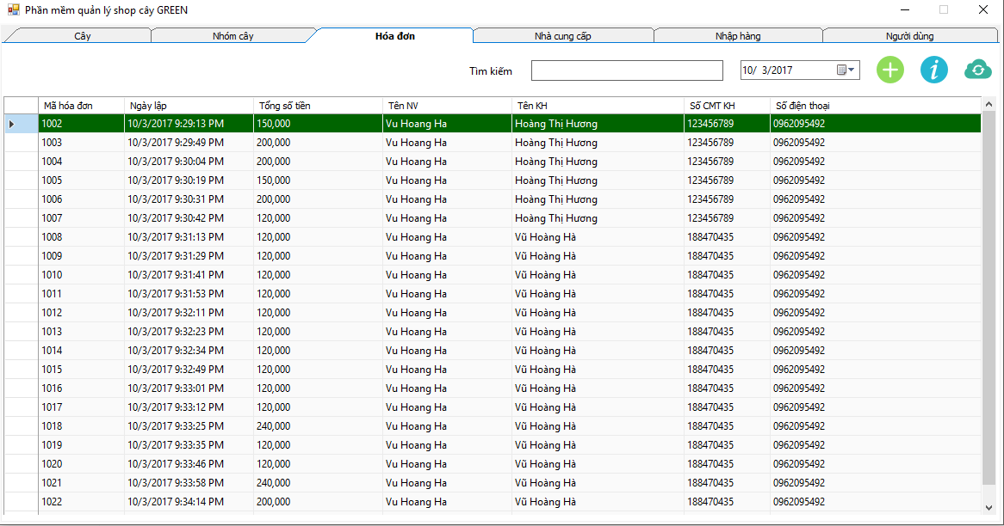
Cách thiết kế thực hiện
Giao diện quản lý hóa đơn xuất hàng

Slide 27
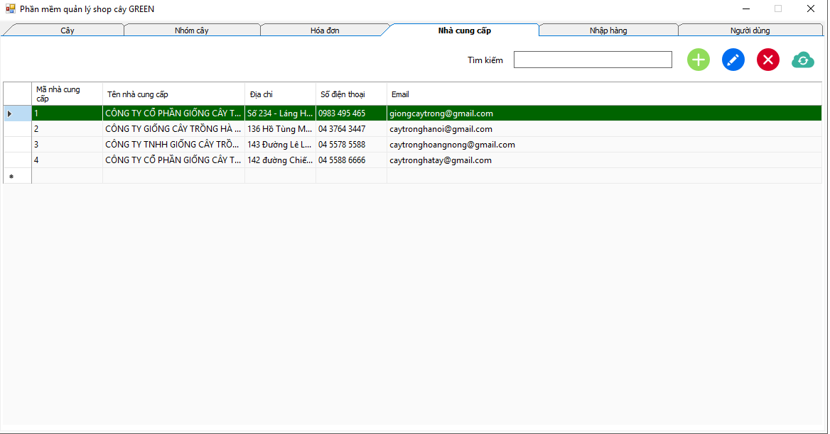
Cách thiết kế thực hiện
Giao diện quản lý nhà cung cấp

Slide 28
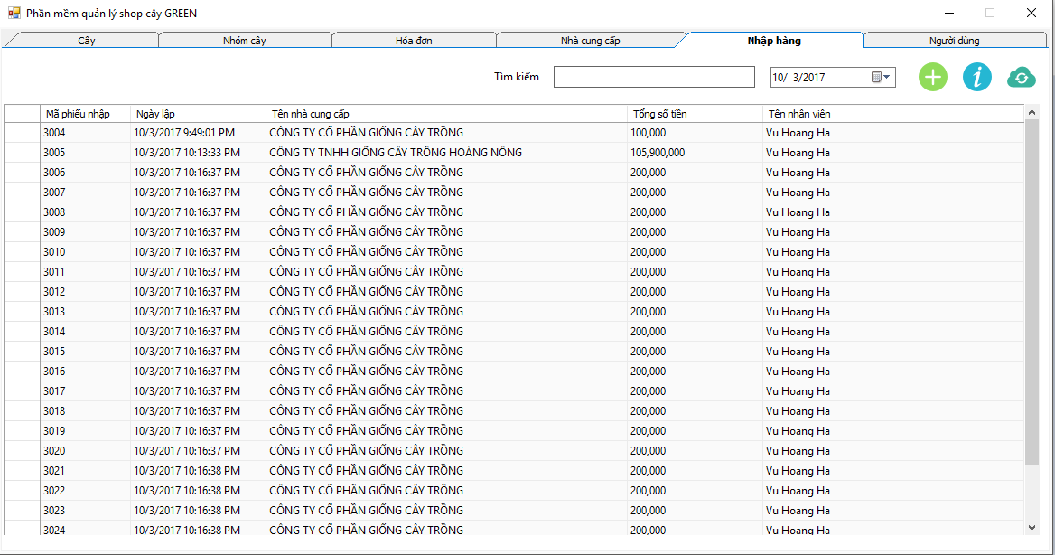
Cách thiết kế thực hiện
Giao diện quản lý hóa đơn nhập hàng

Slide 29
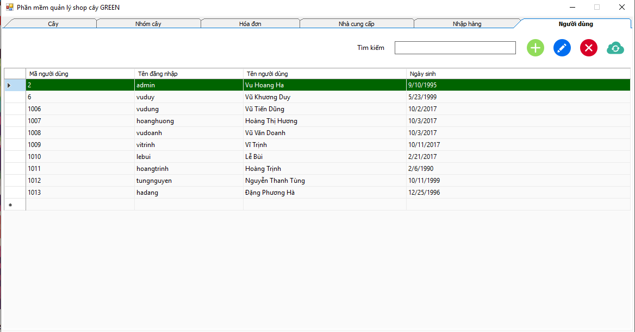
Cách thiết kế thực hiện
Giao diện quản lý nhân viên

Slide 30
Công nghệ WinForm
WinForm là một công nghệ của Microsoft, cho phép lập trình các ứng dụng Windows
Windows Forms ra đời vào năm 2003 và dần trở nên rất phổ biến trong giới lập trình viên, học sinh, sinh viên
Hàng triệu ứng dụng Windows Form được ra đời, đưa công nghệ thông tin xích lại gần hơn nữa với đời sống con người
Lập trình Windows Forms sử dụng ngôn ngữ C# và được chạy trên nền tảng .NET.

Slide 31
Công nghệ WinForm
Ưu điểm của WinForm:
Giao diện kéo thả dễ sử dụng
IDE hỗ trợ rất mạnh mẽ là Visual Studio
Chỉ cần sử dụng thêm các component như DevExpress có thể tạo ra các giao diện hiện đại, phù hợp với mọi yêu cầu
Được viết bởi ngôn ngữ C# nên Windows Forms được thừa hưởng tính mạnh mẽ, mềm dẻo và đơn giản của C#

Slide 32
Công nghệ WinForm
Nhược điểm của WinForm:
Chỉ chạy trên Windows và có cài .NET Framework
Vì ra đời từ khá lâu nên có một số điểm đã lạc hậu

Slide 33
Công nghệ WinForm
Tương lai của WinForm:
Số lượng người sử dụng phần mềm trên hệ điều hành Windows là rất nhiều nên Winform vẫn cần thiết.
Winform vẫn là sự lựa chọn hoàn hảo cho những phần mềm quản lý đơn giản, đòi hỏi chi phí rẻ, thời gian xây dựng nhanh chóng.
Nhiều ngôn ngữ, thư viện, công cụ hiện đại học hỏi, kế thừa lại ý tưởng của Winform và C# nên trong tương lai, Winform vẫn được nhiều trường đại học đào tạo, giảng dạy

Slide 34
Kết quả ứng dụng
Kết quả đạt được
Thực hiện đầy đủ các chức năng đề ra
Hiểu về cách thức một cửa hang cây cảnh văn phòng hoạt động
Hiểu rõ hơn về ngôn ngữ C# và lập trình ứng dụng WinForm
Hiểu rõ hơn về cơ sở dữ liệu SQL Server
Nâng cao kỹ năng tìm kiếm tài liệu trên mạng, khả năng đọc hiểu tài liệu tiếng Anh
Biết cách sử dụng công cụ Visual Studio

Slide 35
Kết quả ứng dụng
Hạn chế của ứng dụng
Nên tách phần đồng bộ khách hàng ra một form riêng
Nên có chức năng quản lý khách hang
Nên có chức năng xuất báo cáo thu-chi hàng tháng
Giao diện chương trình chưa được thân thiện
Nên có thêm chức năng giảm giá với khách hàng mua nhiều ở cửa hàng

Slide 36
Kết quả ứng dụng
Hướng phát triển
Tích hợp chức năng Real-time vào màn hình quản lý khi thêm, sửa, xóa cây, nhóm cây, nhân viên, nhà cung cấp.
Nghiên cứu chức năng cảnh báo khi có một cây trong hệ thống có số lượng dưới mức cho phép
Tích hợp thêm chức năng xuất ra báo cáo về các cây được tiêu thụ nhiều và ít ở cửa hàng
Tích hợp thêm chức năng giảm giá cho những khách hàng thường xuyên mua hàng

Slide 37
Xin cảm ơn thầy cô và các bạn đã theo dõi!

